Slide 1
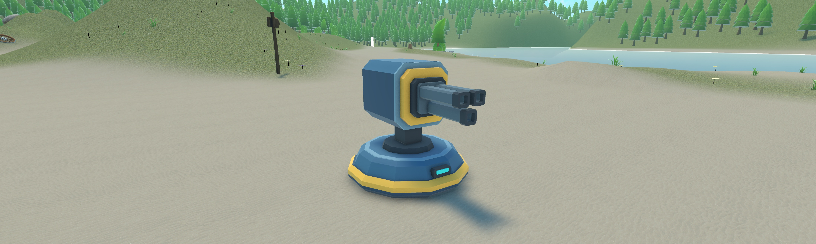
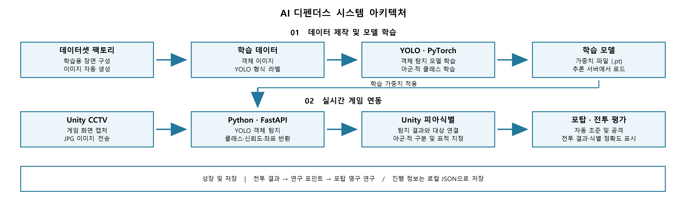
AI 디펜더스
소프트웨어학과 동현우 · 유기현 | 지도교수 김정준
캡스톤 과제 개요
핵심 구현 기술
AI 디펜더스는 직접 만든 인식 모델로
아군과 적을 구분하며 기지를 지키는
Unity 기반 3D 타워 디펜스 게임이다.
플레이어는 데이터셋 제작과 모델 학습,
포탑 배치·업그레이드, 영구 연구를
반복하며 자신만의 방어 전략을 구성한다.
개발 환경 Unity · C# · Python
AI 연동 YOLO · PyTorch · FastAPI
구현 흐름
① 데이터셋 제작 → 모델 학습
② CCTV 영상의 객체 탐지·피아식별
③ 포탑 자동 공격 → 전투 결과·연구
콘텐츠 3개 챕터 · 5개 스테이지
작품 사진 및 시스템 구성
초원 스테이지 내부의 기관총 포탑 근접 촬영 (UI 제외)
데이터 제작·학습부터 실시간 피아식별과 전투까지의 시스템 구성
결론 및 향후 계획
데이터 제작·학습과 실시간 전투를 연결한 게임을 구현하였다.
모델의 피아식별 결과를 전투 평가와 연구 시스템으로 확인할 수 있다.
향후 학습 데이터와 난이도를 확장하고 인식 성능·게임 밸런스를 개선한다.

